Slide 1
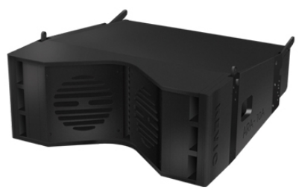
LS-103
3Way Line Array Speaker
PTV 기술을 통해 완벽한 시스템 조합
균일한 위상과 발산 각도 유지
Hybrid 혼 디자인에 DMF 응용 기술 적용
넓은 지향각으로 다양한 활용이 가능
Bi-Amp / Tri -Amp Mode 선택형 크로스오버
전용 스피커 시스템 플라잉 설치용 그리드
드라이버 : Dual 10“ Driver
주파수 특성 : 58㎐ ~ 19㎑(-6㏈)
최대 음압 레벨 : 131㏈
정격 입력 : 600W (Tri-Amp:250/250/100W, Bi-Amp:250/100W)
지향성 : 120° x 12°, 0° ~ 12° angle control
캐비넷 재질 : Russian Birch Wooden Cabinet
임피던스 Bi-Amp : 16Ω / 16Ω
Tri-Amp : 16Ω / 16Ω / 16Ω
외형 규격(W x H x D) : 740 x 300 x 775mm
무게 : 48㎏

